Slide 1

练习二十三
（选自教材P91-P92练习二十三）

Slide 2
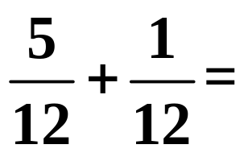

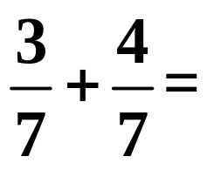
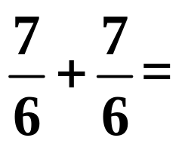


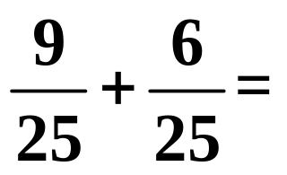

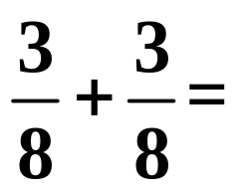

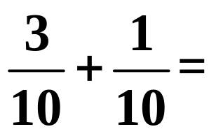

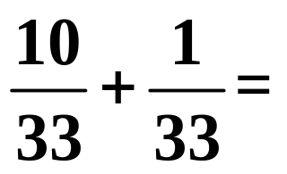

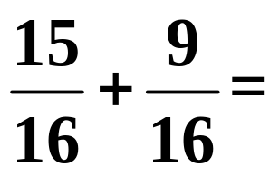

【选自教材P91 练习二十三 第1题】
1.计算。

Slide 3
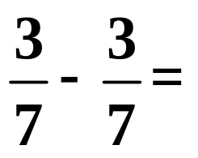
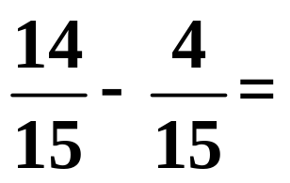

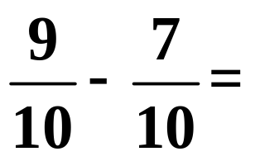


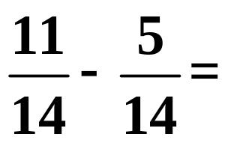

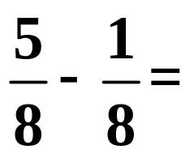
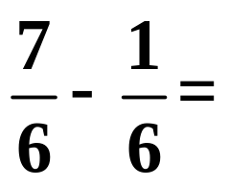
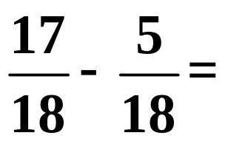
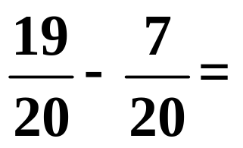

【选自教材P91 练习二十三 第2题】
2.计算。

Slide 4
【选自教材P91 练习二十三 第3题】
3.填空。
1
13
7
13
8
13
5
7
2
7
3
7
7
17
8
17
15
17
+
= ( )
－
= ( )
+
= ( )
1
12
11
12
7
5
6
5
13
5
7
5
4
5
3
5
－
=
( )
+
( ) =
( ) =
1
－

Slide 5
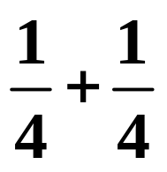
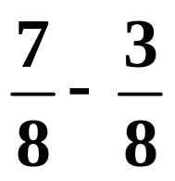
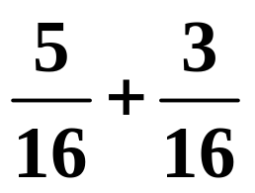
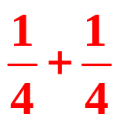
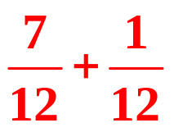
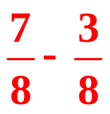
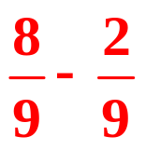
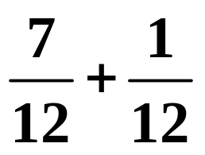
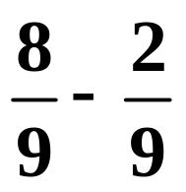
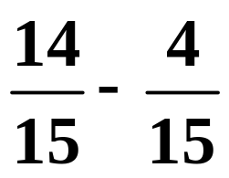


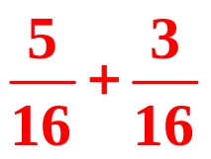
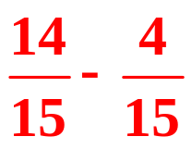
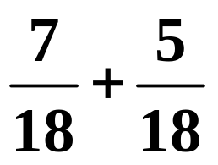
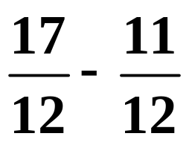
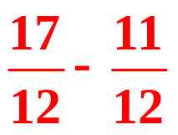
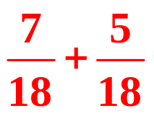
【选自教材P91 练习二十三 第4题】
4.通过口算把算式填在右面的方框里。

Slide 6
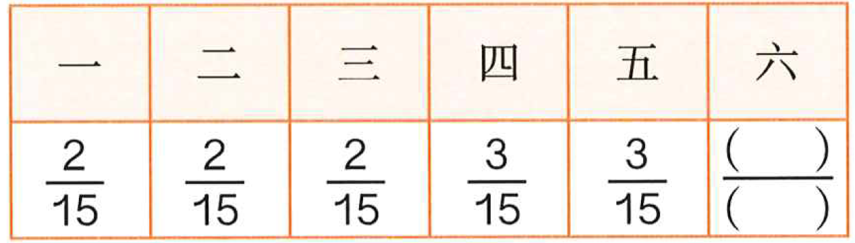
【选自教材P91 练习二十三 第5题】
5.某小学各年级学生人数分布情况如下。

Slide 7
（1）六年级学生人数占全校学生人数的几分之几？
（2）一、二年级学生人数共占全校学生人数的几分之几？
（3）你还能提出其他问题并解答吗？

Slide 8
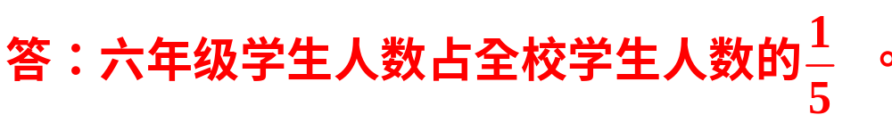
2
15
2
15
2
15
3
15
3
15
1
5
（1）
-
-
-
-
-
=
1

Slide 9
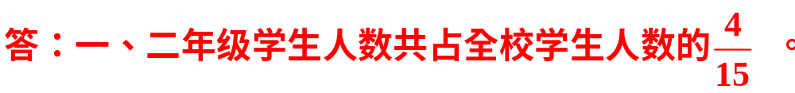
2
15
2
15
4
15
（2）
+
=

Slide 10
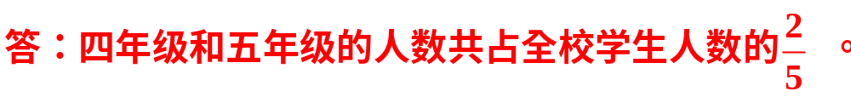
（3）（答案不唯一）四年级和五年级的人数共占全校学生人数的几分之几？
3
15
3
15
2
5
+
=

Slide 11
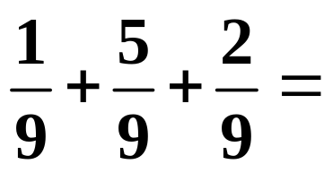

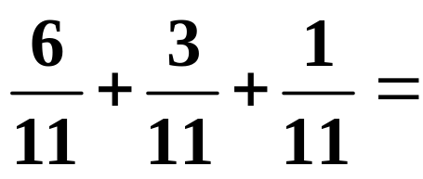
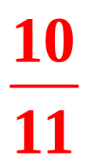
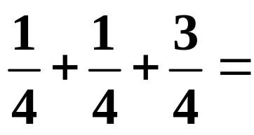

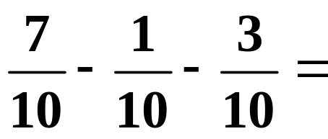
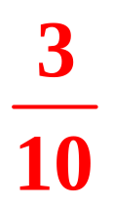
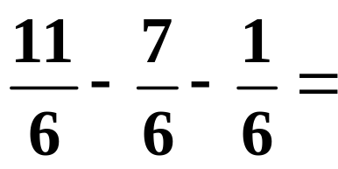

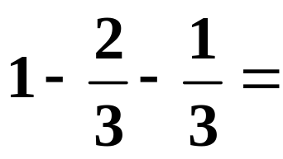

6.计算。
【选自教材P92 练习二十三 第6题】

Slide 12
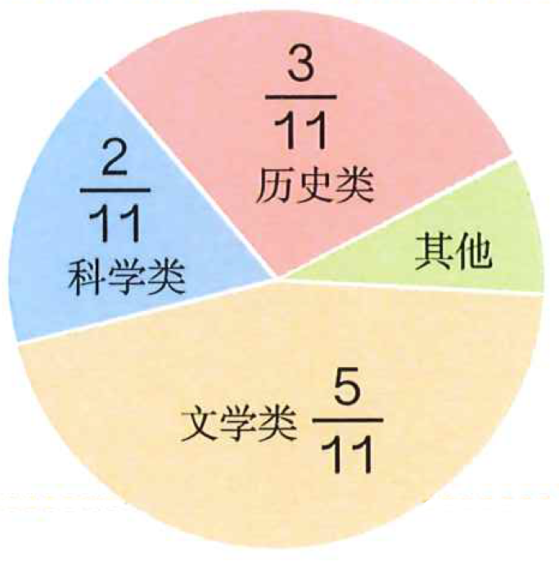
【选自教材P92 练习二十三 第7题】
7.某小学图书馆中各类图书情况如右图。
（1）历史、科学和文学类图书共占图书总量的几分之几？
（2）其他图书占图书总量的几分之几？

Slide 13
3
11
2
11
5
11
10
11
（1）
+
+
=
10
11
1
11
（2）
1
-
=
答：历史、科学和文学类图书共占图书总量的 ，其他图书占图书总量的 。
10
11
1
11

Slide 14
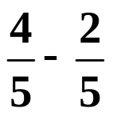
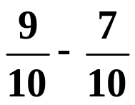
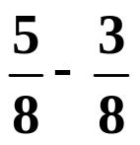
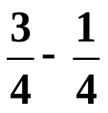
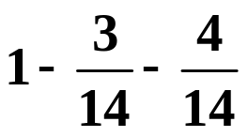







8.在 里填上“＞”“＜”或“=”。
【选自教材P92 练习二十三 第8题】
＞
＜
＜
=
=
＜

Slide 15
【选自教材P92 练习二十三 第9题】
9.用分母相同的分数组成算式并计算。

Slide 16

10.算式接龙：每一次的得数是下一个算式的第一个数。
【选自教材P92 练习二十三 第10题】

Slide 17


11.有红、黄、蓝三条丝带。红丝带比黄丝带长 m，蓝丝带比黄丝带短 m，蓝丝带与红丝带相差多少米？
【选自教材P92 练习二十三 第11题】
7
20
m
7
20
3
20
10
20
1
2
+
=
=
（ m ）
3
20
答：蓝丝带与红丝带相差 米。
m
1
2
？

